Slide 1

보행 밸런싱 증대를 위한
무릎 외골격 조인트의 최적설계
학부연구생 조훈호

Slide 2
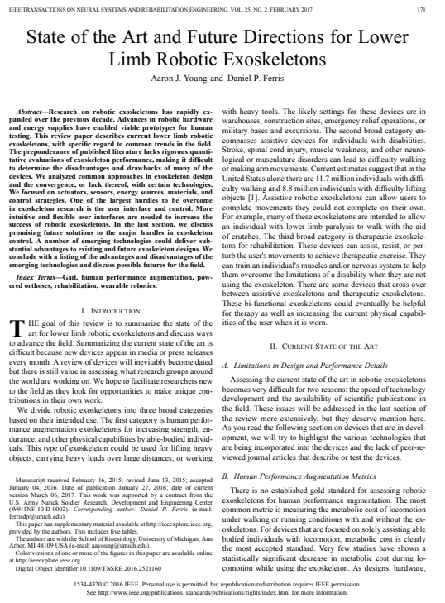
PART 1
Process in 기계시스템설계 1
Proposal: 문제 분석 및 연구 주제 선정
Progress Report 1:
Kinematics Analysis (Rigid-Bar Model)
Progress Report 2:
Kinematics Analysis (Spring-connected Block Model)
사진 출처: Industry Europe
보행 밸런싱 증대를 위한 무릎 외골격 조인트의 최적설계
학부연구생 조훈호

Slide 3
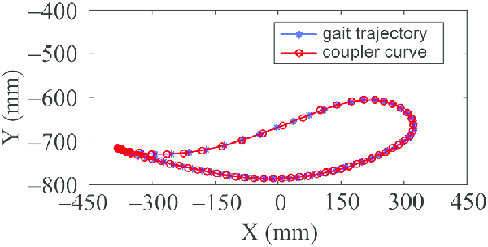
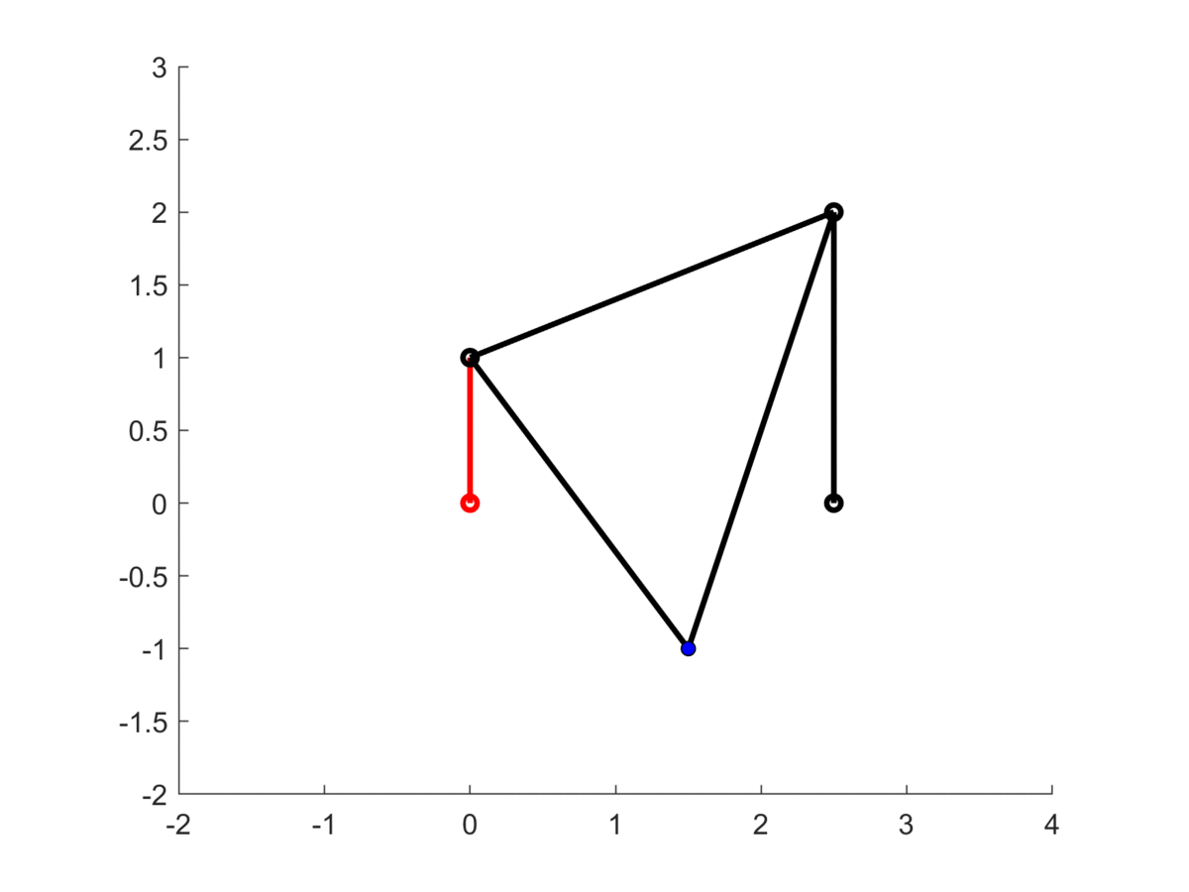
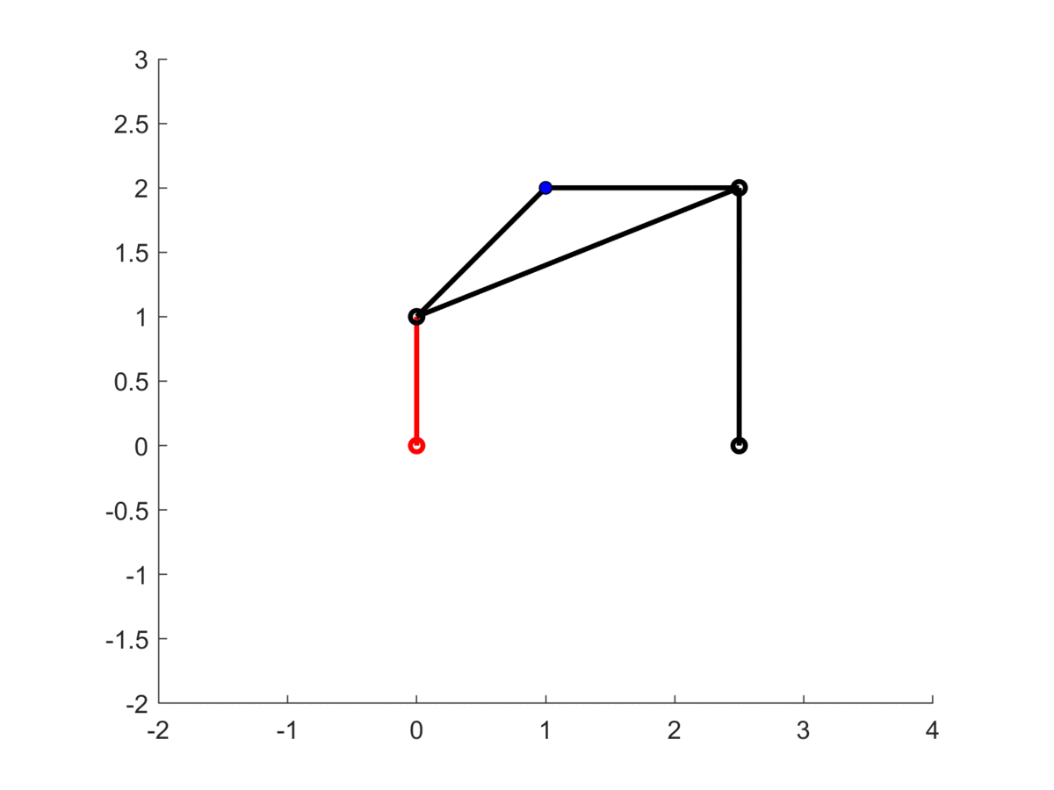
PART 1
Process in 기계시스템설계 1
Gait Trajectory
Proposal: 문제 분석 및 연구 주제 선정
Progress Report 1:
Kinematics Analysis (Rigid-Bar Model)
Progress Report 2:
Kinematics Analysis (Spring-connected Block Model)
4-bar RRRR linkage
(Node가 존재하는 Closed Loop Path)
4-bar RRRP linkage
(P Joint Code 구현)
보행 밸런싱 증대를 위한 무릎 외골격 조인트의 최적설계
학부연구생 조훈호

Slide 4
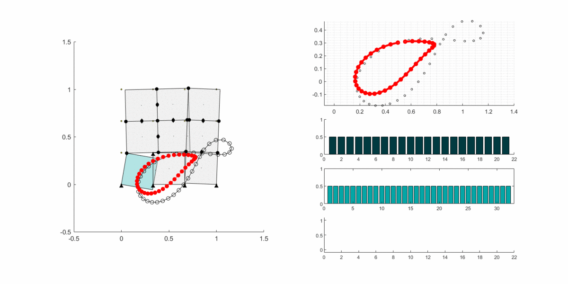
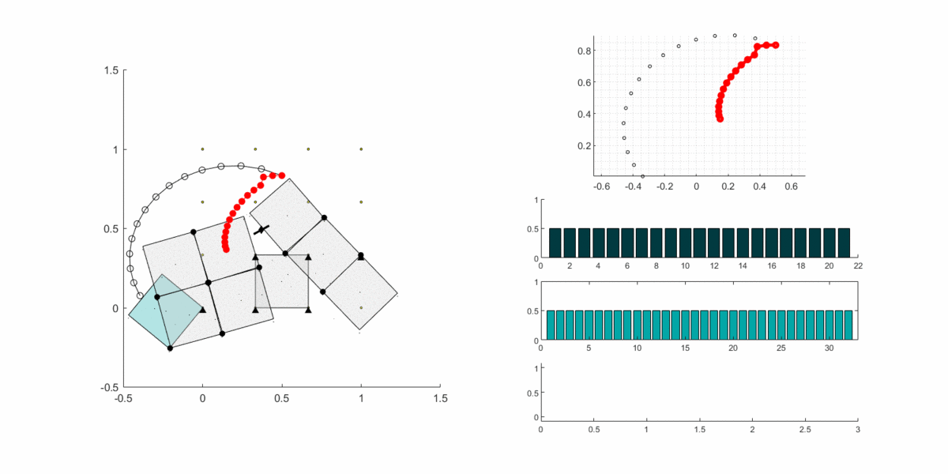
PART 1
Process in 기계시스템설계 1
Proposal: 문제 분석 및 연구 주제 선정
Progress Report 1:
Kinematics Analysis (Rigid-Bar Model)
Progress Report 2:
Kinematics Analysis (Spring-connected Block Model)
RRRR Linkage의 Closed loop path에 대한 형상 최적설계
RRRP Linkage의 Open loop path에 대한 형상 최적설계
보행 밸런싱 증대를 위한 무릎 외골격 조인트의 최적설계
학부연구생 조훈호

Slide 5
PART 2
Process in 기계시스템설계 2
Progress Report 3: 무릎 Joint 생체역학 Study -> Target 설정
Progress Report 4:
SBM 최적설계 Code 확장 / 무릎 Exoskeleton Model의 형상+위상 최적설계
Progress Report 5:
문제점 분석을 통한 Target 수정 및 SBM 최적설계 / 도출된 Model 분석
보행 밸런싱 증대를 위한 무릎 외골격 조인트의 최적설계
학부연구생 조훈호
Notes:
4
무릎의 밸런싱 극대화를 위한 Target 구체화 및 이에 맞는 SBM Model 설정 후, 최적설계 Process 적용
을 통한 최적의 무릎 Exoskeleton Model 도출
5
Progress Report 4 에서의 합성 실패 분석 및 추가 요인 탐색 후, Target 수정 및 SBM 최적설계를 통한 최
적의 Exoskeleton Model 도출

Slide 6
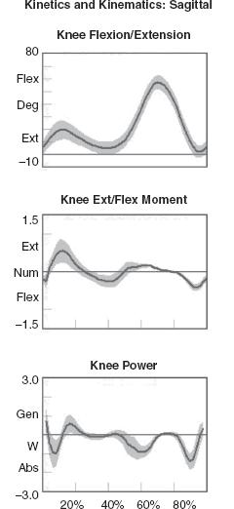
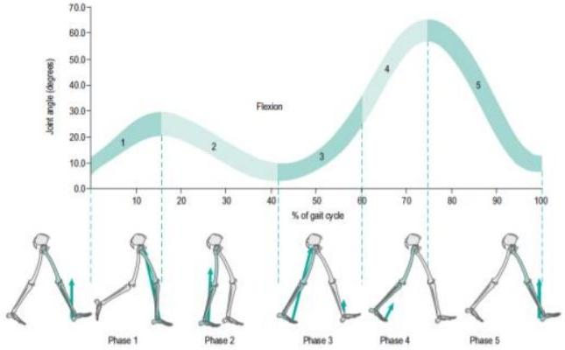
PART 3
Biomechanics of Knee Joint
전체 Gait Cycle: Knee Joint의 거동과 같은 양상으로 거동
+
부하 반응기(GC의 2~12%): Knee Joint의 Angular Velocity보다 작은 속도로 거동
보행 밸런싱 증대를 위한 무릎 외골격 조인트의 최적설계
학부연구생 조훈호

Slide 7
PART 4
Target 구체화 & SBM Code 확장
전체 Gait Cycle: Knee Joint의 거동과 같은 양상으로 거동
+
부하 반응기(GC의 2~12%): Knee Joint의 Angular Velocity보다 작은 속도로 거동
무릎 Exoskeleton의 End-effector의 거동 = Gait Trajectory
보행 밸런싱 증대를 위한 무릎 외골격 조인트의 최적설계
학부연구생 조훈호

Slide 8
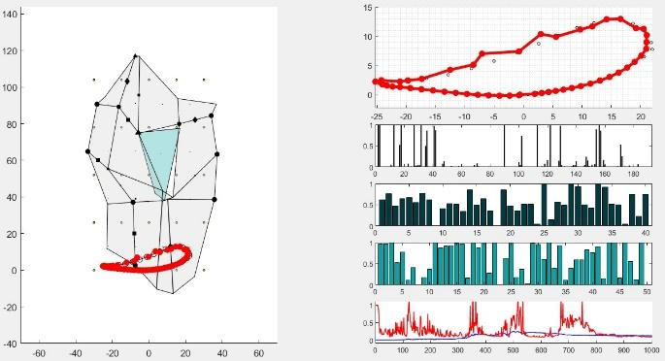
PART 4
Target 구체화 & SBM Code 확장
전체 Gait Cycle: Knee Joint의 거동과 같은 양상으로 거동
+
부하 반응기(GC의 2~12%): Knee Joint의 Angular Velocity보다 작은 속도로 거동
무릎 Exoskeleton의 End-effector의 거동 = Gait Trajectory
SBM In Progress Report 2
SBM In Progress Report 4
형상 최적설계: 위상은 각 Trial에서 수기로 설정
Ex) RRRP Mechanism으로 설정한, 형상 최적설계
형상+위상 최적설계: 위상이 각 Block에 연결된 Spring들의 Stiffness 에 의해, Iteration마다 최적의 값으로 수정되며 설계됨
보행 밸런싱 증대를 위한 무릎 외골격 조인트의 최적설계
학부연구생 조훈호

Slide 9
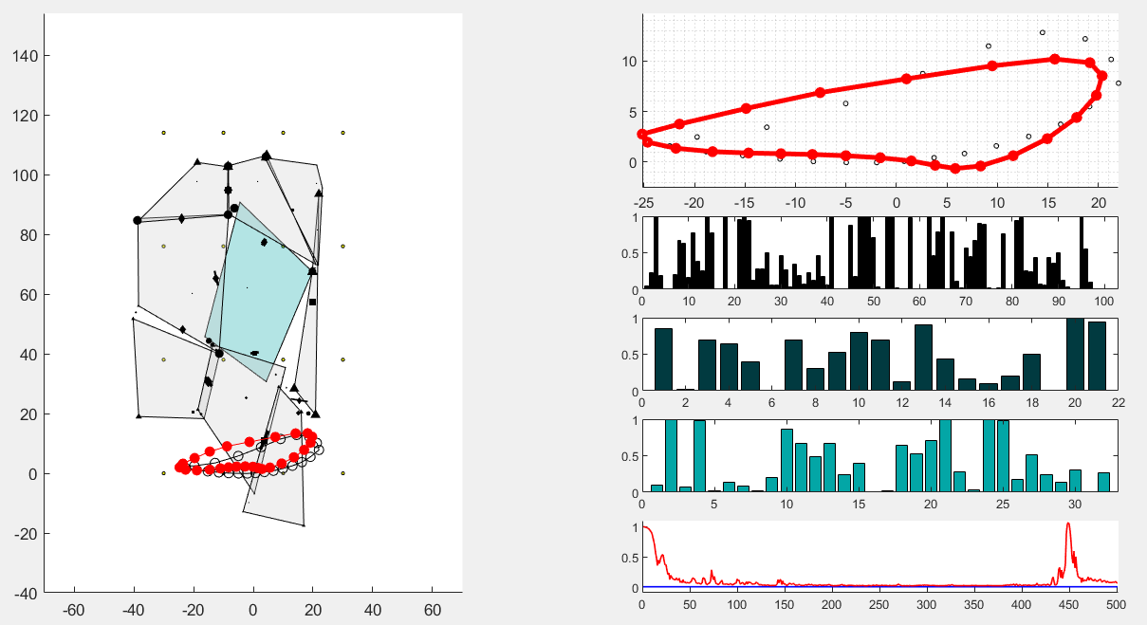
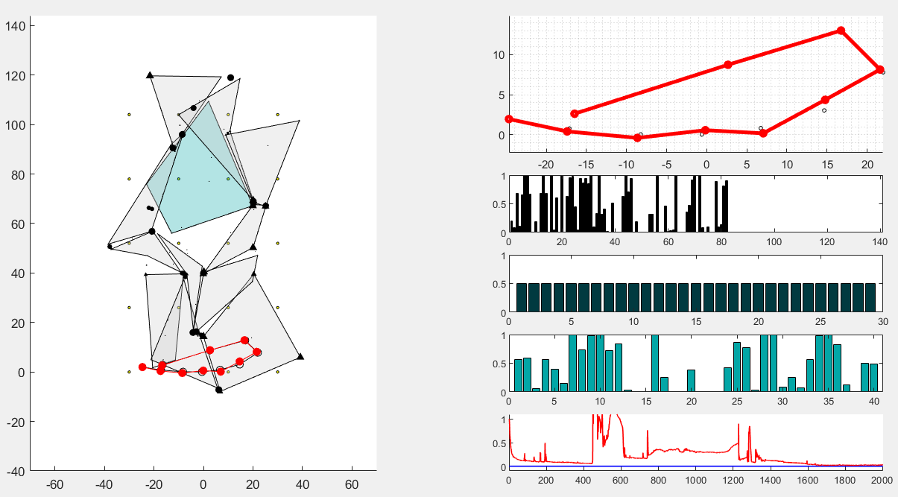
PART 5
Trial 실패원인 분석 및 Target 추가수정
무릎 Exoskeleton의 End-effector의 거동 = Gait Trajectory
Step이 너무 많다
설계변수가 적음 -> Error의 Error Bound 값 아래로의 수렴이 어려움
설계변수가 많음 -> Efficiency가 증가하기 어려움
Solution 1: P Joint 설계변수를 임시로 제거하여, 설계변수를 줄이자!
R+P 위상 최적설계
Only R 위상 최적설계
보행 밸런싱 증대를 위한 무릎 외골격 조인트의 최적설계
학부연구생 조훈호

Slide 10
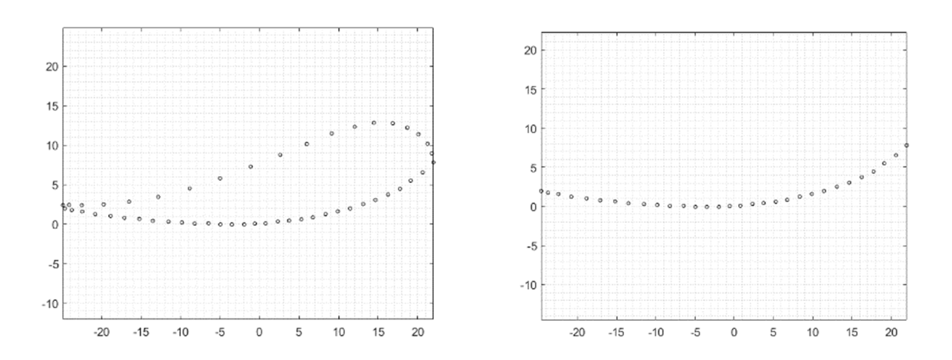
PART 5
Trial 실패원인 분석 및 Target 추가수정
무릎 Exoskeleton의 End-effector의 거동 = Gait Trajectory
Step이 너무 많다
설계변수가 적음 -> Error의 Error Bound 값 아래로의 수렴이 어려움
설계변수가 많음 -> Efficiency가 증가하기 어려움
Solution 2: Gait Trajectory의 일부만을 사용하여, Step의 수를 줄이자!
Gait Trajectory 전체
Gait Trajectory 일부
보행 밸런싱 증대를 위한 무릎 외골격 조인트의 최적설계
학부연구생 조훈호

Slide 11
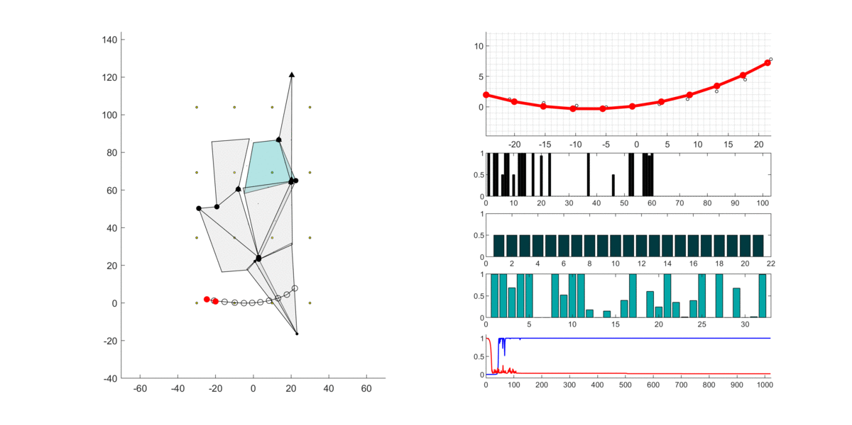
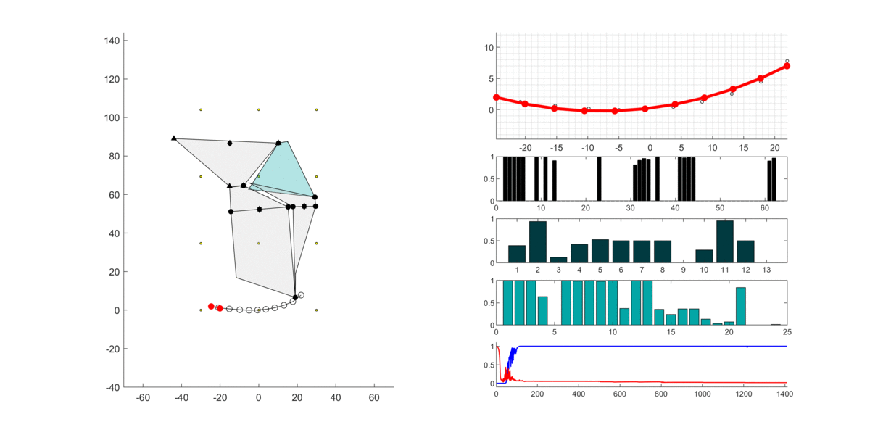
PART 6
도출 Model의 Topology 분석
Trial 3-8: 3by3 SBM, Only R
-> 4RRRR Mechanism
Trial 3-11: 2by3 SBM, R+P
-> 4RRRR Mechanism
Target Path에 4RRRR Mechanism가 최적?
보행 밸런싱 증대를 위한 무릎 외골격 조인트의 최적설계
학부연구생 조훈호

Slide 12
PART 7
느낀점 with work schedule
'20년 2학기
'21년 1학기
Exoskeleton 문제 찾기
Wearable Robot Study
기구학 Study
기구학 Analysis 코드 작성
SBM 코드 분석 및 예제 합성
생체역학 Study
설계 문제 정의 및 합성
Exoskeleton Prototype 제작
검증 및 연구 마무리
9월 | 10월 | 11월 | 12월 | 3월 | 4월 | 5월 | 6월
보행 밸런싱 증대를 위한 무릎 외골격 조인트의 최적설계
학부연구생 조훈호
Notes:
6p에 나온 Target 또한 여러 번 바꾼 내용임!
힘으로 Target 설정 -> Velocity최소화로 변경 -> Gait Motion으로 변경

Slide 13

감사합니다 ☺

